Slide 1
BADS 7205: QUIZ 2
วิศราม ขำเกษม 6220412030
กอฟฟาร์ ลัดเลีย 6310412019
ธีธัช นาคเสนีย์ 6310412021

Slide 2

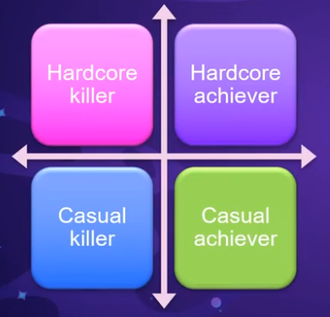
Type of player

Slide 3
QUESTIONAIR – 4 types
1.ธีธัช ได้ GD = 69 (Hardcore), PT = 18 (Killer)
2.วิศราม ได้ GD = 62 (Hardcore), PT = 18 (Killer)
3.กอฟฟาร์ ได้ GD = 57 (Hardcore), Pt = 17 (Archiver)
เพราะฉะนั้น player type ได้แก่ Hardcore killer 2 คน และ Hardcore archiver 1 คน

Slide 4

Offline data and Online data

Slide 5
The collected data every 1 session
A0) Position in X axis => position X [1, 2, 3, 2, 1] / 5
A1) Position in Y axis => position Y [200, 150, 130, 170] / 4
A2) Number of coins collected => Total
A3) Number of destroyed enemies => Total
A4) Number of shots => Total
A5) Number of shots without enemies => Total (A4 - A3)
A6) Level reach => Latest
A7) key X pressed count => Total
A8) key Y pressed count => Total
A9) Number of enemy created => Total
A10) Number of coin created => Total

Slide 6
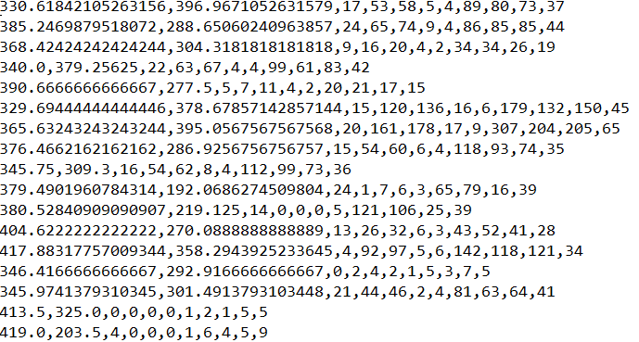
The offline data (ของเก่า)
Training data ประกอบไปด้วย data 99 session คือ ประเภท hardcore killer 66 session และ hardcore archiver 33 session

Slide 7
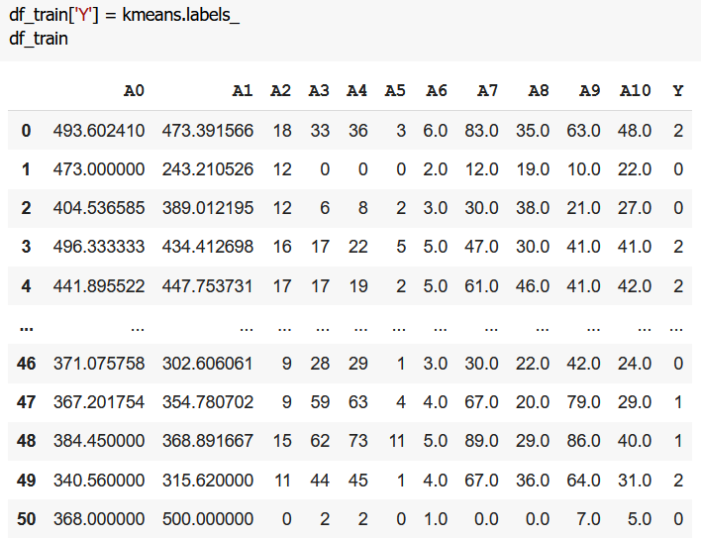
K-mean clustering

Slide 8

Random forest

Slide 9
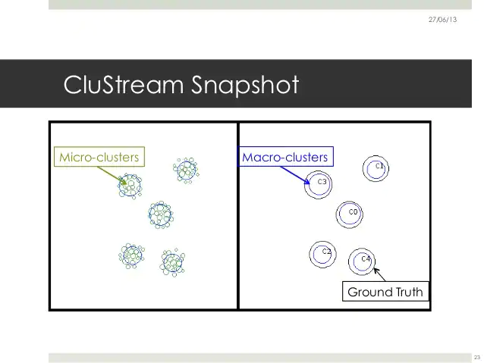
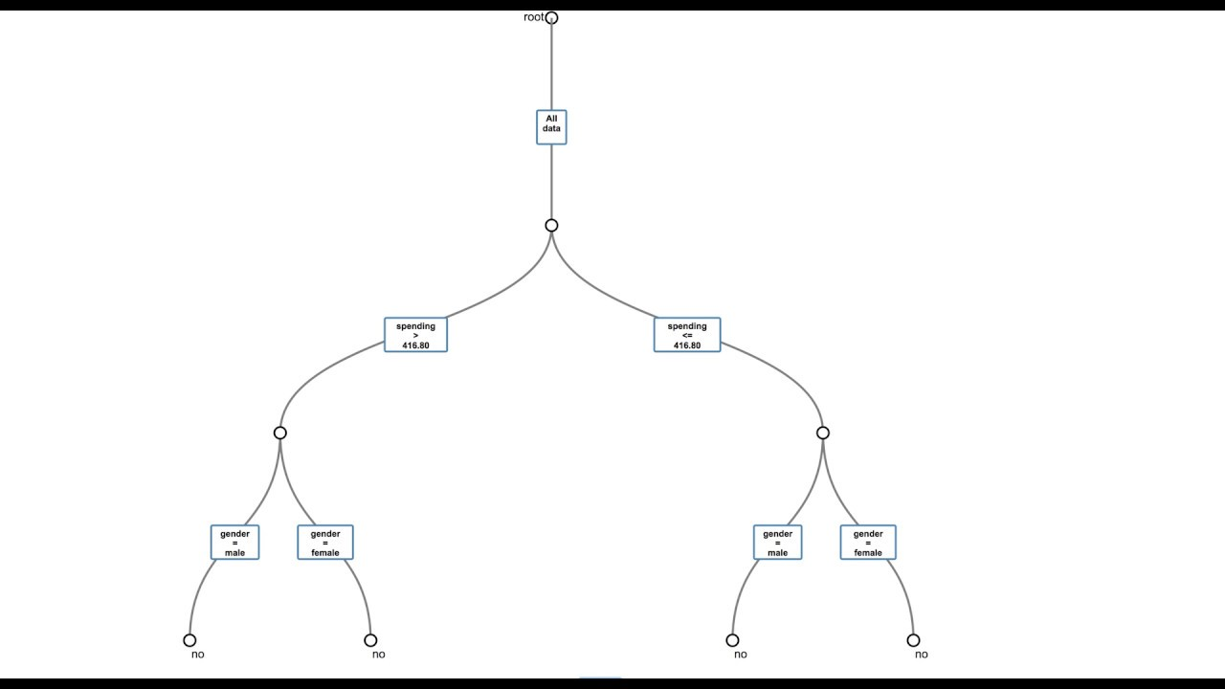

The online data (concept)

Slide 10
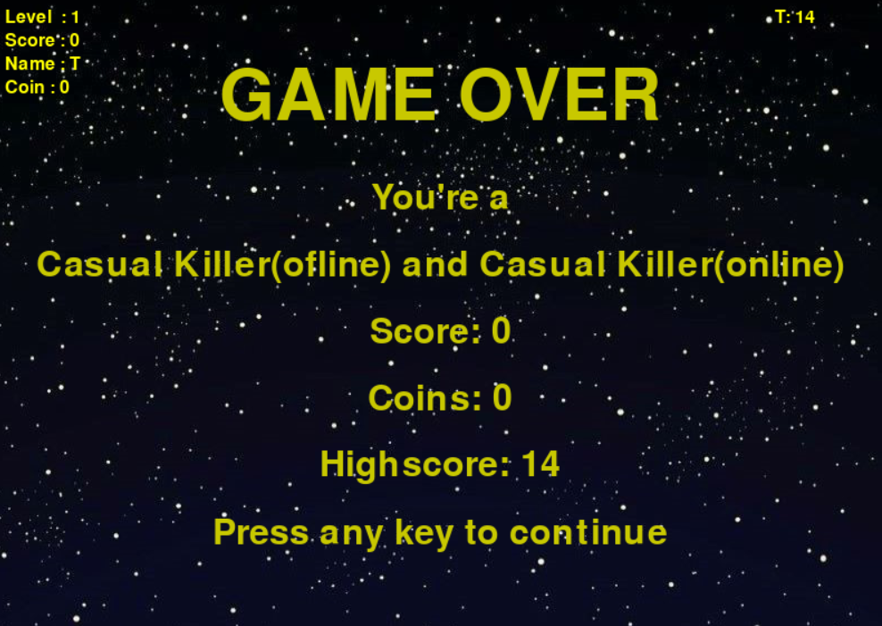
Expected result

